Slide 1
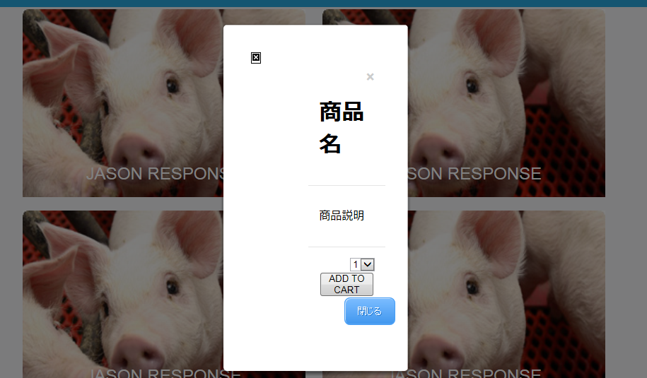
案件番号-0028 商品表示関係の整理
①現在、商品画像一覧が統一されているため、それぞれの商品画像を用意する。 ②モーダルのデザイン修正を行う。

